Slide 1
Los ODS y NDCs: Recomendaciones para una agenda legislativa
Andrés Avila Akerberg
polea

Slide 2
El camino hacia los ODS
Cumbre de Estocolmo sobre el Medio Ambiente Humano (1972)
Declaración de Cocoyoc (1974), Informe Dag Hammarskjöld (1975)
Ecodesarrollo, ecomarxismo, economía ecológica
Creación CMMAD (1983) Informe Brundtland (1987)
Cumbre de Río (1992) – Agenda XXI, Declaración de Río, Comisión de Desarrollo Sustentable
Cumbre de Johannesburgo (2002)- Declaración de Johannesburgo, Plan de Implementación.
Cumbre de Río + 20 – El Futuro que queremos (economía verde, gobernanza ambiental, ODS)
2015 – Agenda 2030 Objetivos de Desarrollo Sustentable

Slide 3
El camino hacia los NDCs
1977 – Programa Mundial del Clima (ONU)
1988 – Creación del Panel Intergubernamental de CC
1992 – Convención Marco de Naciones Unidas sobre CC
1997 – Protocolo de Kioto
2009 – COP 15 Copenhague
2011 – COP 17 Plataforma de Durban
2015 – COP 21 Acuerdo de París. Agenda 2030

Slide 4
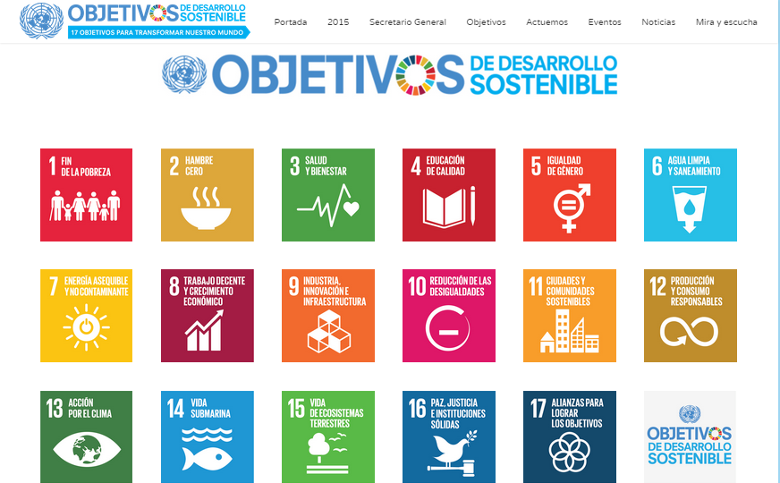
Los Objetivos de Desarrollo Sostenible 17 objetivos, 169 metas

Slide 5
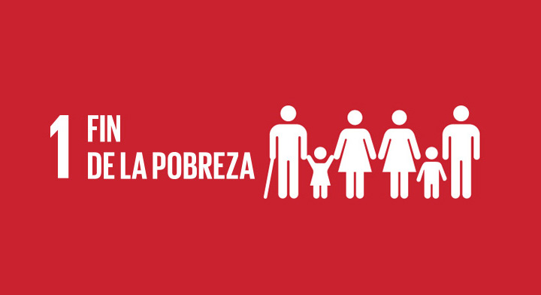
Unos 783 millones de personas vive por debajo del umbral de pobreza internacional, con 1,90 dólares diarios.
En México, 53 millones de personas vive en pobreza, de las cuales 9.3 millones vive en pobreza extrema (gob.mx)
Metas:
1.1 Para 2030, erradicar la pobreza extrema para todas las personas en el mundo, actualmente medida por un ingreso por persona inferior a 1,25 dólares al día
1.5 Para 2030, fomentar la resiliencia de los pobres y las personas que se encuentran en situaciones vulnerables y reducir su exposición y vulnerabilidad a los fenómenos extremos relacionados con el clima (…)
La erradicación de la pobreza no sólo debe ser una política social sino también una política ambiental.
Al hacerse política ambiental también debe hacerse política social

Slide 6
El Acuerdo de París y las Contribuciones Nacionales Determinadas (NDC)
Limitar a menos de 2°C el incremento de la temperatura promedio a nivel mundial para finales de siglo, con miras a lograr que no rebase 1.5°C
Con el Acuerdo de París, evolucionó el principio de responsabilidades comunes pero diferenciadas.
Todos tienen compromisos. Países desarrollados a nivel economía con referencia a las emisiones de 1990 y países en desarrollo sobre escenarios tendenciales.
De acuerdo con INECC, costo de las 30 medidas de los 8 sectores incluidos en el NDC de México sería de alrededor de 120 mmdd
El compromiso internacional de financiamiento climático es de 100 mmdd para el 2020, para TODO el mundo.

Slide 7
NDC de México
 | Número de medidas | Mitigación 2030 (MTCO₂e) | Mitigación 2030 (% Sector) | Mitigación 2030 (% Total)
Transporte | 8 | 48 | -18% | 23%
Generación Eléctrica | 4 | 63 | -31% | 30%
Residencial y comercial | 2 | 5 | -18% | 2%
Petróleo y Gas | 5 | 19 | -14% | 9%
Procesos Industriales | 4 | 8 | -5% | 4%
Agricultura y Ganadería | 3 | 7 | -8% | 3%
Residuos | 2 | 14 | -28% | 7%
Uso de Suelo y Silvicultura | 2 | 46 | -144% | 22%
TOTAL | 30 | 211 | - | 100%
Fuente: INECC

Slide 8
La convergencia entre ODS y NDC
Modelos tradicionales de desarrollo aumentan el CC; el CC amenaza con reducir los avances del desarrollo
Por ejemplo, las acciones climáticas se alinean con 154 de los 169 ODS (aunque pocos NDC refieren expresamente a los ODS) (WRI)
Otros estudios señalan que hay más de 500 vínculos entre medidas de mitigación específicas y ODS, de los cuales 80 % son impactos positivos del CC en el desarrollo (ECN, NCI).
La implementación conjunta de ambas agendas es una oportunidad para promover co-beneficios (GIZ). Umbral especial 2018-2020
Sin embargo, implementación de ambos va en general por caminos separados: pérdida de eficiencia donde los recursos ya son escasos.
NDC deben contribuir al cumplimiento del ODS 1

Slide 9
El rol de los legisladores
Resolución Asamblea General (2015) reconoce la importancia de los legisladores en la Agenda 2030
Los legisladores son clave en impulsar la integración “mainstreaming” entre los ODS y los NDC: ir más allá de la mera legislación ambiental.
Nueva comisión de Medio Ambiente, Sustentabilidad, Cambio Climático y Recursos Naturales representa un medio idóneo para promover esta integración. Es necesario traducir en legislación esta integración.
Presupuesto destinado a la agenda 2030 (NDC-ODS)
Implementación a nivel subnacional

Slide 10
Algunas contribuciones para la agenda legislativa
Promover que en el contexto de la nueva ronda de NDC bajo Acuerdo de París, las acciones de adaptación y mitigación estén alineadas con los ODS, incluyendo el combate a la pobreza.
Promover que el nuevo Plan Nacional de Desarrollo incluya estos temas de manera integrada. Exigir resultados al ejecutivo en implementación.
Nuevas leyes o reformas deberían ser revisadas a la luz de la Agenda 2030
Implementación conjunta tiene sentido financieramente y en la forma de generar/reportar información.
Evitar que suceda lo que ha sucedido con estos temas históricamente

Slide 11
GRACIAS
Andrés Avila Akerberg
andres.a@polea.org.mx

